Slide 1
«Салют над городом»
Конспект занятия
вариативного компонента «Пластилиновое чудо»

Slide 2
Бағдарламаның мазмұны / Программное содержание:
Поддержание интереса к созданию коллективной композиции «вечерний город». Рисование салюта пластилином: скатывание небольших комочков в шарики, примазывание их к основе в хаотичных направлениях. Отражение красивых явлений из окружающей жизни.
Қостілділік компоненті/ Билингвальный компонент: қала - город, әдемі - красивый.

Slide 3
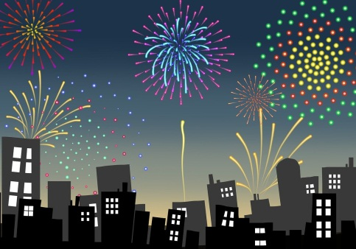
Здравствуйте, уважаемые родители ! Перед началом нашего занятия предлагаю подготовить : лист тёмного картона с изображением домов, пластилин разных цветов, стека, салфетки.
Уважаемые родители! Объясните, пожалуйста, ребёнку задания, сфотографируйте его в процессе их выполнения и поделитесь этой информацией с воспитателями. Спасибо за помощь!

Slide 4
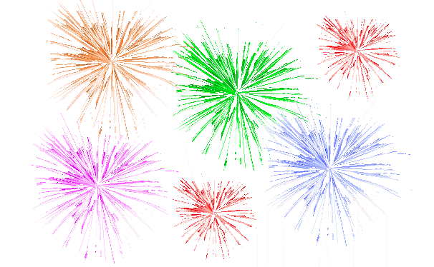
Здравствуйте, ребята!
Ребята, сегодня я хотела бы предложить отгадать загадки:
«Грянул гром,
Веселый гром,
Засверкало все кругом.
Рвутся в небо неустанно
Разноцветные фонтаны,
Брызги света всюду льют -
Это праздничный…»
Салют

Slide 5
Отгадайте ещё загадку
«Вдруг из чёрной темноты
В небе выросли кусты.
А на них-то голубые,
Пунцовые, золотые
Распускаются цветы
Небывалой красоты»
Салют

Slide 6
Правильно, ребята, это салют, а вы когда-нибудь видели салют?
Где вы его видели?
Правильно, на праздниках
Посмотрите, как он выглядит: разноцветные искры бьют в небо, необыкновенно красиво, правда?

Slide 7
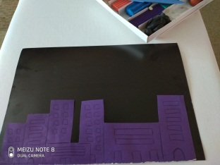
Вот сегодня мы с вами сделаем картину красивого салюта над городом.
У нас на картине нарисованы дома, только они стоят грустные, с тёмными окнами.
Давайте нарисуем пластилином салют над ними и раскрасим окна, чтоб наш город стал ярким.
Ребята, город на казахском языке - қала, әдемі - красивый.
Повторим все вместе қала - город, әдемі – красивый.

Slide 8
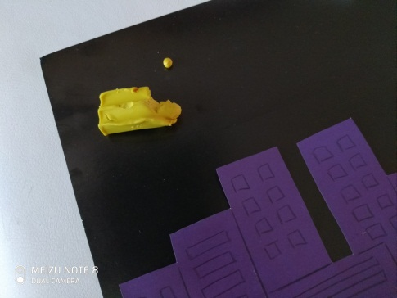
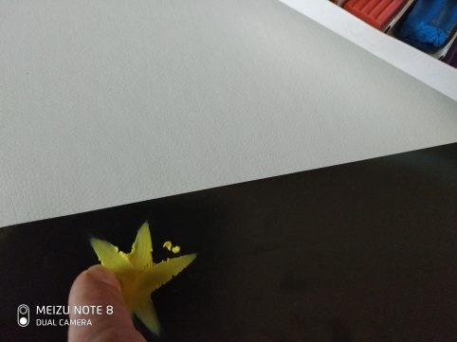
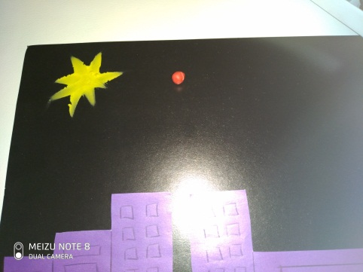
Давайте подумаем, какого же цвета будет наш салют?
Верно, разноцветный, яркий.
Посмотрите, как мы будем рисовать салют: я беру пластилин жёлтого цвета, отщипываю небольшой кусочек.
Скатываю его в шарик, затем беру шарик и кладу его в верхнюю часть листа, затем надавливаю на шарик указательным пальцем и движением сверху вниз размазываю его на картоне.
Потом беру пластилин другого цвета, например, красного. Те же действия следует произвести с остальными шариками.

Slide 9
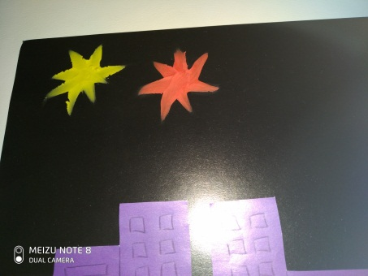
Вот одна вспышка салюта — жёлтая, а теперь красная! Давай сделаем такую картинку, чтобы в небе было много огоньков разного цвета.
Но сначала давайте разомнём наши пальчики:
Вокруг все было тихо,
(Пальчики собраны в кулачки.)
И вдруг - салют! Салют!
(Разжать пальчики.)
Ракеты в небе вспыхнули.
(Растопырить пальчики веерообразно.)
И там и тут!
(Вновь сжать и раскрыть пальчики веером.)

Slide 10
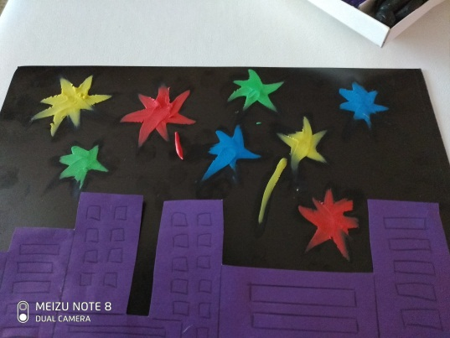
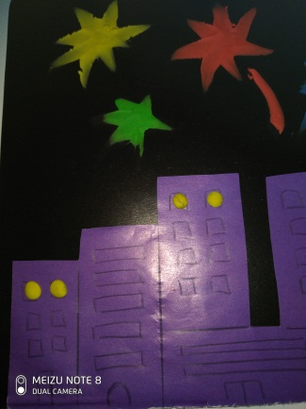
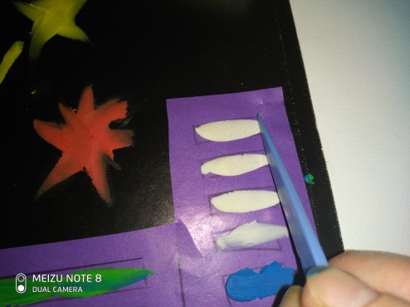
Ну вот, наши пальчики готовы! Давайте начинать.
А теперь давайте зажжем свет в домах.
Для этого я беру желтый пластилин, примазываю его к силуэту окошка.
Теперь вы попробуйте зажечь свет в окошках.

Slide 11
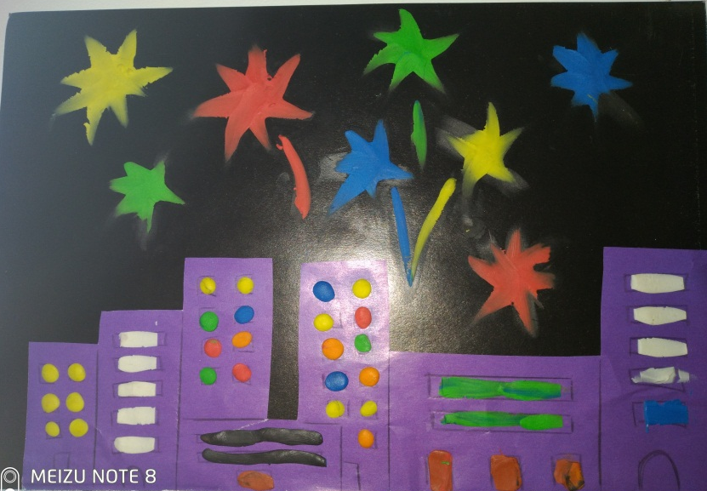
Посмотрите, какой красивый салют у нас получился.
Скажите, вам нравится наша картина?
Что мы сегодня делали?
А что вам особенно запомнилось?
Как вы считаете, красиво получилось?
Вы очень постарались, молодцы!

Slide 12
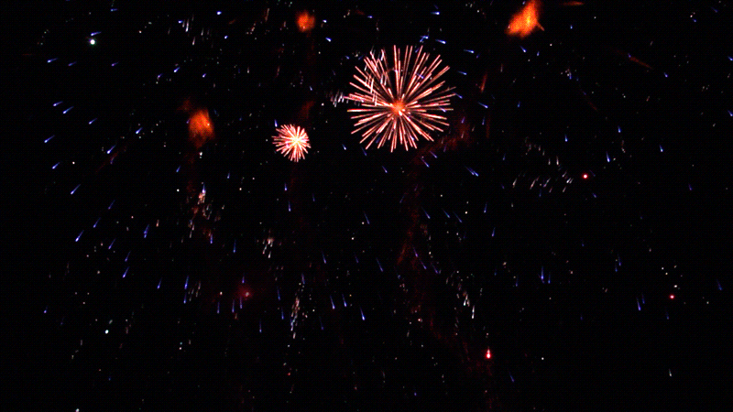
До новых встреч!

